Slide 1
COMMISSION REGIONALE DE LA FORET ET DU BOIS
Réunion du 11 juin 2025

Slide 2
Ordre du jour
1.Le renouvellement forestier dans la région
2.Les études menées sur la forêt de Chantilly
3.Deux évolutions réglementaires.
1.Point sur le nouveau SRGS et son application dans les DGD
2.Point sur la mise à jour de l’arrêté MFR
4.La part du bois énergie dans la récolte régionale.
5.La seconde transformation dans les Hauts-de-France

Slide 3
Introduction par
Monsieur Jean-Michel TACCOEN
Conseiller régional
Président de la commission environnement
Monsieur Jean-Gabriel DELACROY
Secrétaire général pour les affaires régionales

Slide 4
1.Le renouvellement forestier dans la région
2.Les études menées sur la forêt de Chantilly
3.Deux évolutions réglementaires.
1.Point sur le nouveau SRGS et son application dans les DGD
2.Point sur la mise à jour de l’arrêté MFR
4.La part du bois énergie dans la récolte régionale.
5.La seconde transformation dans les Hauts-de-France

Slide 5
Le renouvellement forestier dans la région
Des dépérissements croissants dans un contexte de changement climatique:
Etat sanitaire qui se dégrade (chêne pédonculé, hêtre, châtaignier,…)
Doublement de la mortalité des arbres en 10 ans
Ralentissement de l’accroissement biologique
Moindre absorption de carbone par les forêts

Slide 6
Le renouvellement forestier dans la région
Décembre 2020: Les mesures du volet Forêt-bois du plan de relance : 200 M€ 4 volets :
« Renouvellement forestier » : pour aider les propriétaires forestiers, publics et privés, à renouveler et à diversifier leurs forêts pour garantir la résilience des écosystèmes forestiers dans le contexte du changement climatique en orientant la sylviculture vers le développement du bois d’oeuvre.
« Graines et plants » : adapter et moderniser les entreprises de l’amont forestier pour sécuriser l'approvisionnement des chantiers de plantation et investir pour le futur dans les vergers à graines.
« Soutien à l’industrie de transformation du bois » : moderniser la transformation du bois et développer la construction bois.
« Acquisition d'une couverture de données LiDAR à haute densité » : disposer d'une connaissance et d'une description plus fine et complète des peuplements, à l'échelle de la parcelle, sur les zones à enjeux forestiers.
Trois dispositifs successifs comprenant:

Slide 7
Le renouvellement forestier dans la région

Slide 8
Le renouvellement forestier dans la région
Le bilan de France Relance Forêt au niveau national :

Slide 9
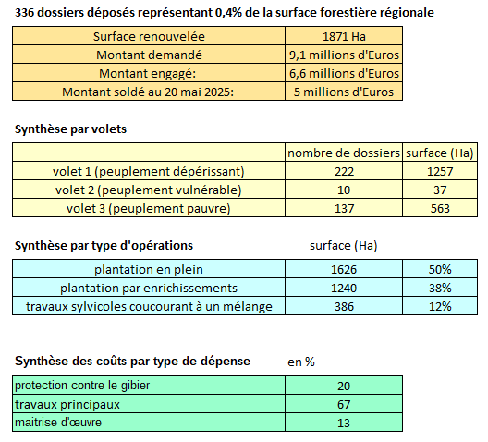
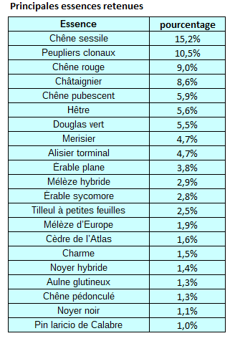
Le renouvellement forestier dans la région
Le bilan de France Relance Forêt au niveau régional :

Slide 10
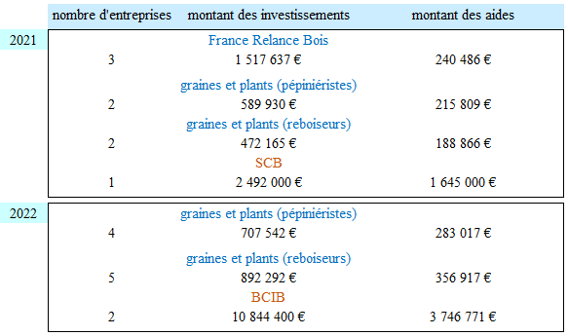
Le renouvellement forestier dans la région
Les autres aides du plan de relance :

Slide 11
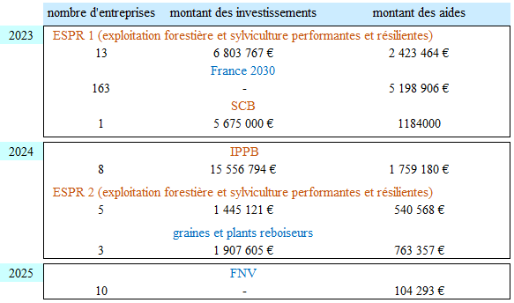
Le renouvellement forestier dans la région
Les autres aides du plan de relance :

Slide 12
Conclusion

